Slide 1

화면 정의서
A106
버전 | 작성자 | 작성일
1.0 |  | 24.04.12

Slide 2


진입화면
Title | 진입 화면
Screen Id | UI-A-1000
Path | /login
Title | 진입 화면
Screen Id | UI-A-1000
Path | /login
Description
1 | 카카오 Oauth 로그인 페이지로 이동
2 | 구글 Oauth 로그인 페이지 이동
Related ID
비고
1
2
3
4

Slide 3
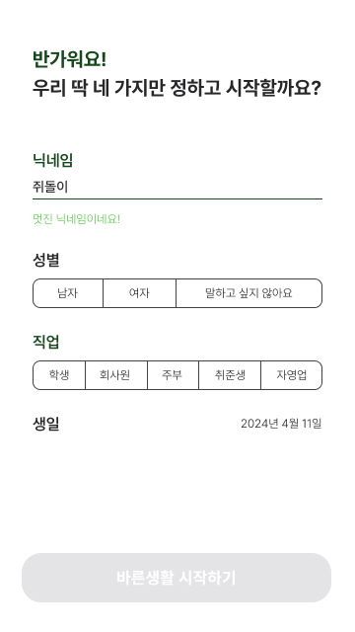
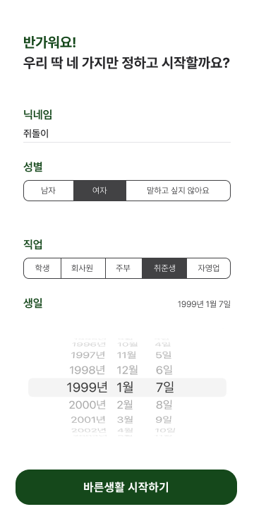
회원가입
Title | 개인정보 입력 화면
Screen Id | UI-A-1001
Path | /signup
Title | 개인정보 입력 화면
Screen Id | UI-A-1001
Path | /signup
Description
1 | 닉네임 입력 텍스트 필드
2 | 성별 선택 버튼
3 | 직업 선택 버튼
4 | 생일 입력 Date Picker
5 | 회원정보 제출 버튼 회원가입 성공 시 [UI-B-1000]로 이동
Related ID
비고
1
2
3
4
4
5

Slide 4
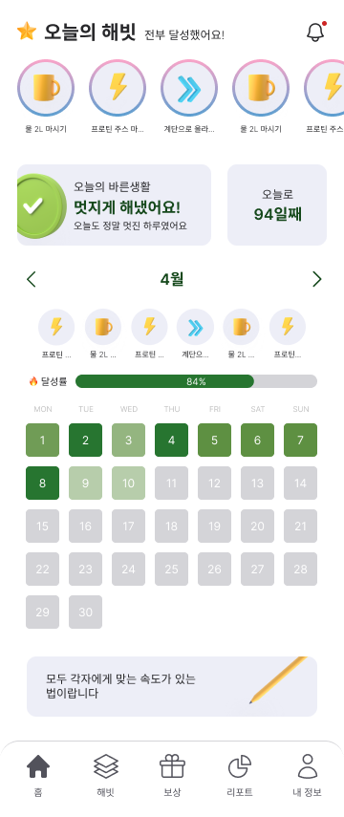
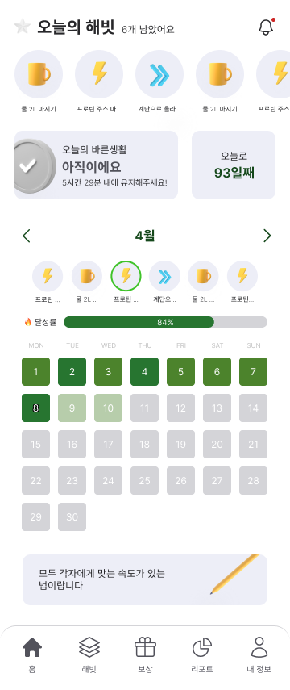
메인
Title | 메인-월간 스트릭
Screen Id | UI-B-1000
Path | /
Title | 메인-해빗 스트릭
Screen Id | UI-B-1000
Path | /
Description
1 | 클릭 시 알림 페이지로 이동, 미확인 알람 존재 시 빨간 점 표시
2 | 진행중인 해빗 목록, 클릭 시 해빗 기록 페이지로 이동
3 | 오늘 해빗을 모두 달성했는지 여부와 연속 스트릭 일 수를 표시
4 | 진행중인 해빗 목록, (5)와 상호작용
5 | (4)의 해빗 클릭시 해당 해빗의 실행 여부를 표시하며 아무것도 클릭되지 않았을 때는 해당 날짜의 해빗 달성 비율에 따라 스트릭 색상을 다르게 표시
6 | 하단 네비게이션 바, 각각 버튼 클릭 시 해당 화면으로 이동 (홈, 해빗, 보상, 리포트, 내 정보)
Related ID
비고
1
2
3
3
4
4
5
5
6

Slide 5
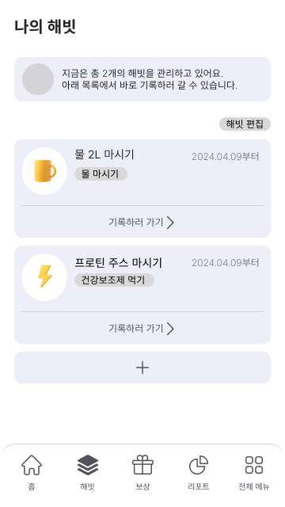
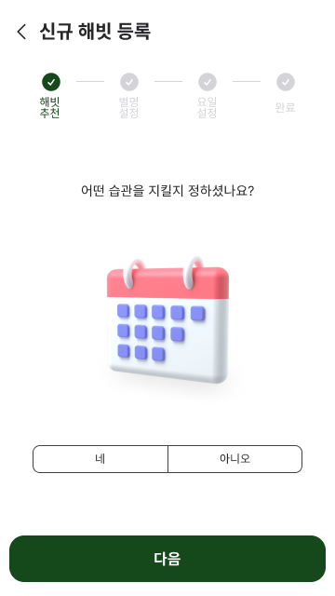
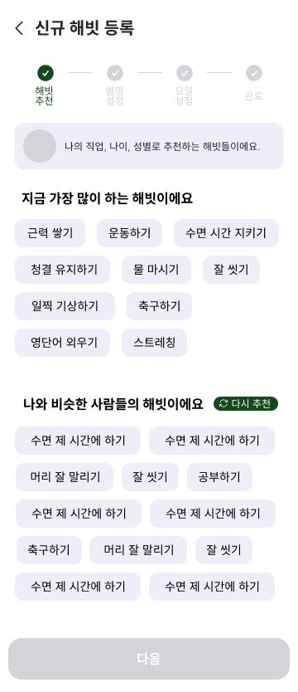
해빗 트래커-메인/등록
Title | 해빗 트래커 화면
Screen Id | UI-C-1000
Path | /habit
Title | 해빗 등록 화면
Screen Id | UI-C-2000
Path | /habit/register
Title | 해빗 추천 화면
Screen Id | UI-C-2001
Path | /habit/register
Description
1 | 현재 관리중인 해빗 개수
2 | 해빗 목록을 편집할 수 있는 모드로 전환할 수 있는 버튼
3 | 해빗 별칭과 카테고리를 표시
4 | 클릭 시 해빗 등록 페이지로 이동
5 | 해빗 등록 과정을 표시
6 | ‘네’ 선택 후 다음 클릭 시 바로 해빗 이름 입력 페이지[UI-C-2002] 로 이동 ‘아니오’ 선택 후 다음 클릭 시 해빗 추천 화면[UI-C-2001]으로 이동
7 | 다른 유저가 많이 등록한 해빗을 추천
8 | 현재 사용자와 유형이 비슷한 사람들이 많이 등록한 해빗을 추천
Related ID
비고
1
5
2
7
3
8
4
6

Slide 6
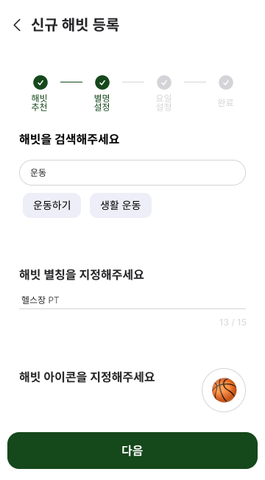
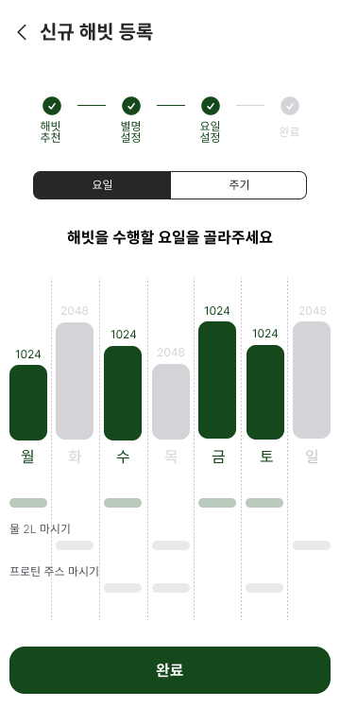
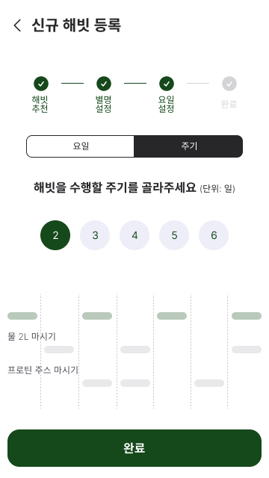
해빗 트래커-등록
Title | 해빗 이름 입력
Screen Id | UI-C-2002
Path | /habit/register
Title | 해빗 날짜 입력
Screen Id | UI-C-2003
Path | /habit/register
Title | 해빗 주기 입력
Screen Id | UI-C-2004
Path | /habit/register
Description
1 | 등록할 해빗을 이름으로 검색 검색창 하단에 검색 결과 키워드 클릭시 해당 해빗으로 등록
2 | 등록할 해빗의 별칭을 직접 입력
3 | 해빗과 같이 등록할 아이콘 지정
4 | 모든 정보 입력시 [UI-C-2003]로 이동
5 | 해빗 수행할 요일/주기 선택
6 | 해빗 수행 요일 선택
7 | 해빗 수행 주기 입력
8 | 해빗 등록 버튼 클릭 시 하단에 제출 전 확인 창 표시
Related ID
비고
5
5
1
6
7
2
3
4
8
8

Slide 7
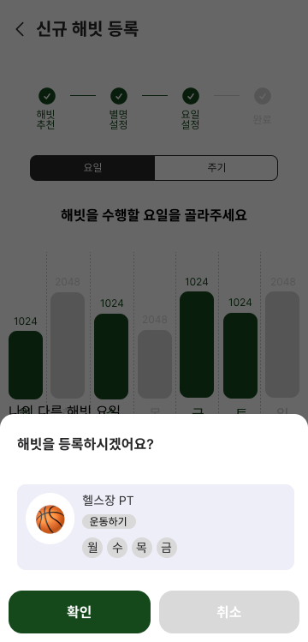
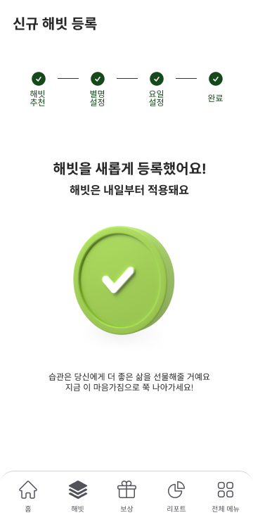
해빗 트래커-등록
Title | 해빗 정보 확인
Screen Id | UI-C-2004
Path | /habit/register
Title | 해빗 등록 완료
Screen Id | UI-C-2005
Path | result/habit/register
Description
1 | 해빗 등록 정보 재확인
2 | 등록 성공 시 등록 완료 화면으로 이동
Related ID
비고
1
2

Slide 8
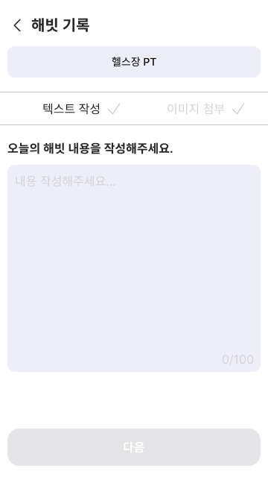
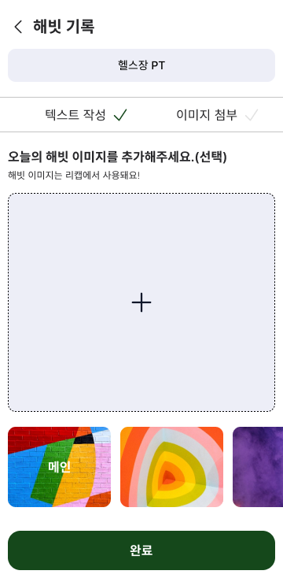
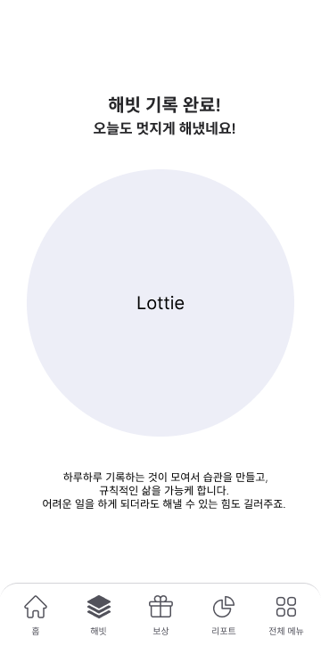
해빗 트래커-기록
Title | 해빗 기록 - 텍스트
Screen Id | UI-C-3000
Path | /habit/write
Title | 해빗 기록 – 이미지
Screen Id | UI-C-3001
Path | /habit/write
Title | 해빗 기록 결과 화면
Screen Id | UI-C-3002
Path | result/habit/write
Description
1 | 해빗 기록 단계 표시
2 | 해빗 내용 입력 텍스트 필드
3 | 내용 작성 시 활성화, 클릭시 이미지 첨부 페이지[UI-C-3001]로 이동
4 | 이미지 업로드 인풋
5 | 해빗 기록 제출 버튼
Related ID
비고
1
4
2
4
3
5

Slide 9
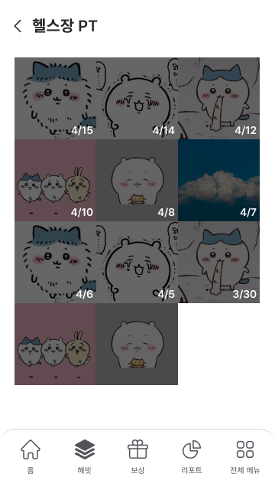
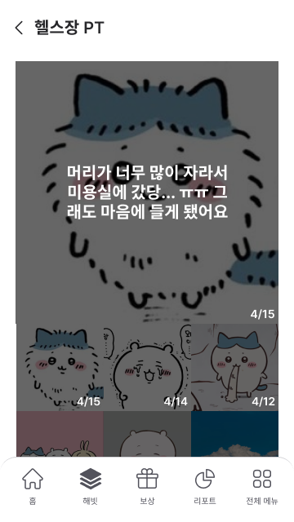
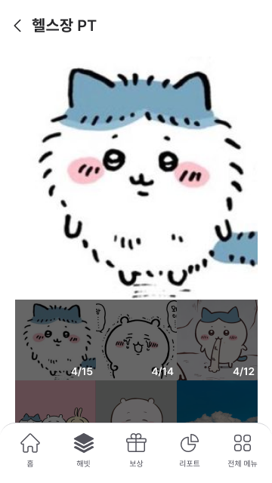
해빗 트래커-기록 목록
Title | 해빗 기록 목록
Screen Id | UI-C-4000
Path | /habit/[id]/detail
Title | 해빗 상세 열람
Screen Id | UI-C-4001
Path | /habit/[id]/detail
Title | 해빗 상세 열람
Screen Id | UI-UI-C-4001
Path | /habit/[id]/detail
Description
1 | 특정 해빗 기록 목록, 클릭시 상세 기록을 페이지 상단에 표시하여 열람 가능
2 | 해빗 기록한 이미지 위에 텍스트를 표시. 영역 클릭 시 오버레이된 텍스트 영역이 사라지고 사진 원본 열람 가능
3 | 영역 클릭 시 텍스트가 오버레이되어 표시
Related ID
비고
1
2
3

Slide 10
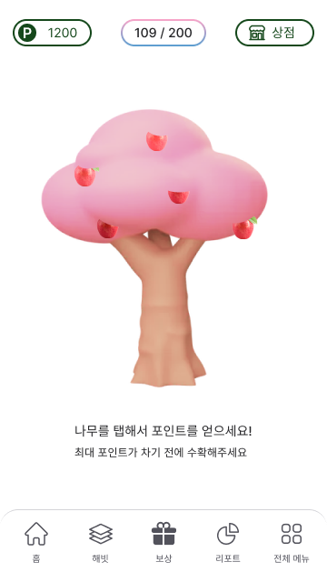
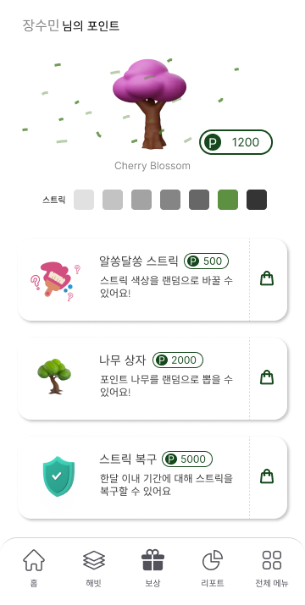
보상 / 포인트 상점
Title | 보상 메인
Screen Id | UI-D-1000
Path | /reward
Description
1 | 보유 포인트 표시
2 | 누적된 획득 가능 포인트 표시
3 | 포인트 상점[UI-D-2000]로 이동
4 | 해빗 달성에 따라 성장하는 나무를 화면에 표시 나무 클릭 시 누적된 포인트만큼 획득
Related ID
비고
Title | 포인트 상점
Screen Id | UI-D-2000
Path | /reward/shop
Description
1 | 보상 메인의 나무와 보유 포인트를 표시
2 | 보유중인 스트릭 색상을 표시
3 | 포인트로 구매할 수 있는 아이템 목록 표시
Related ID
비고
1
2
3
1
2
3
4
1

Slide 11
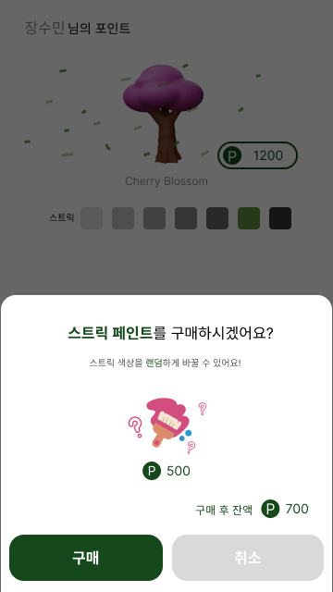
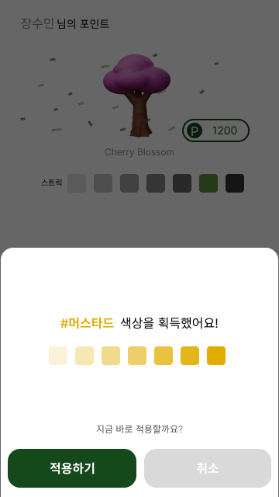
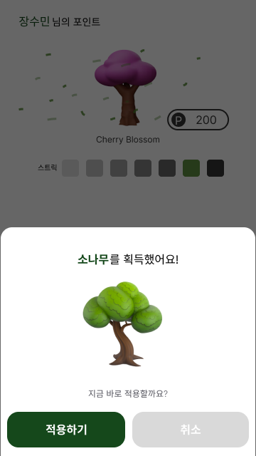
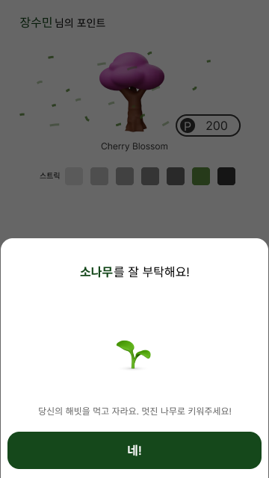
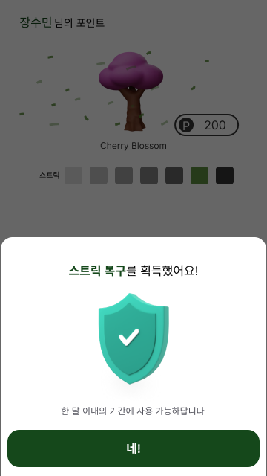
보상 / 포인트
Title | 포인트 상점
Screen Id | UI-D-2000
Path | /reward/shop
Title | 포인트 상점
Screen Id | UI-D-2000
Path | /reward/shop
Title | 포인트 상점
Screen Id | UI-D-2000
Path | /reward/shop
Title | 포인트 상점
Screen Id | UI-D-2000
Path | /reward/shop
Title | 포인트 상점
Screen Id | UI-D-2000
Path | /reward/shop

Slide 12
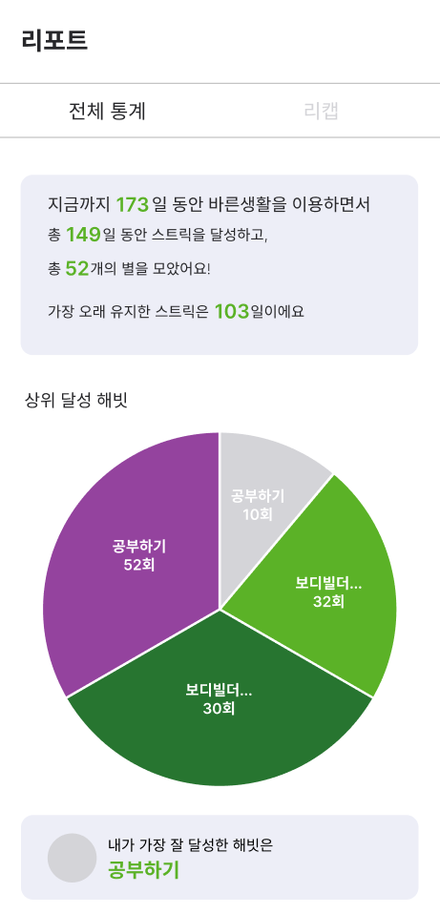
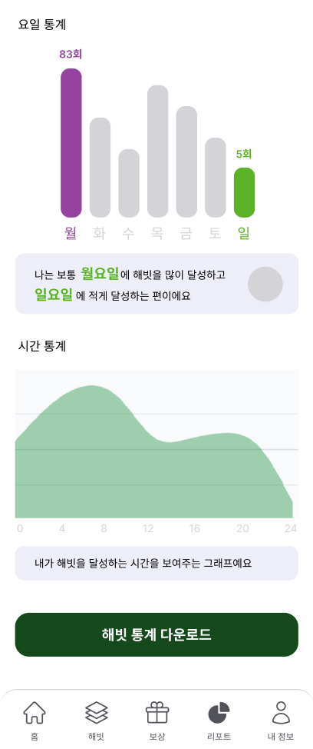
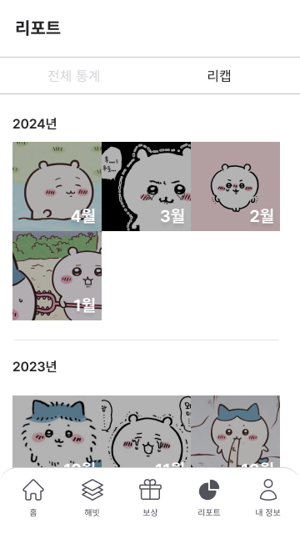
리포트-통계/리캡
Title | 해빗 통계 화면
Screen Id | UI-E-1000
Path | /habit/statistics
Title | 해빗 통계 화면
Screen Id | UI-E-1000
Path | /habit/statistics
Title | 리캡 목록 화면
Screen Id | UI-E-1001
Path | /habit/statistics
Description
1 | 전체 통계/ 리캡 선택 탭
2 | 해빗 통계를 그래프와 함께 표지
3 | 해빗 통계를 pdf로 다운로드
Related ID
비고
1
2
2
3

Slide 13
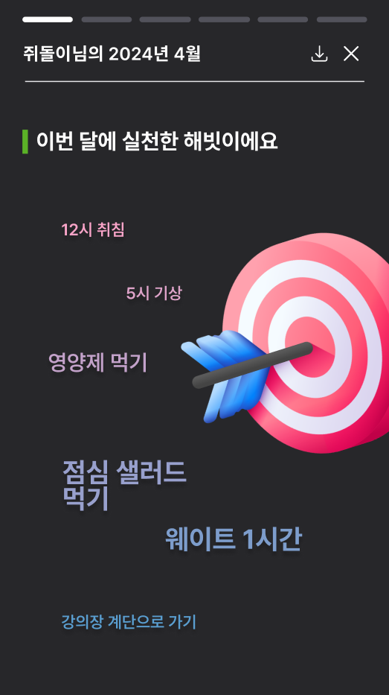
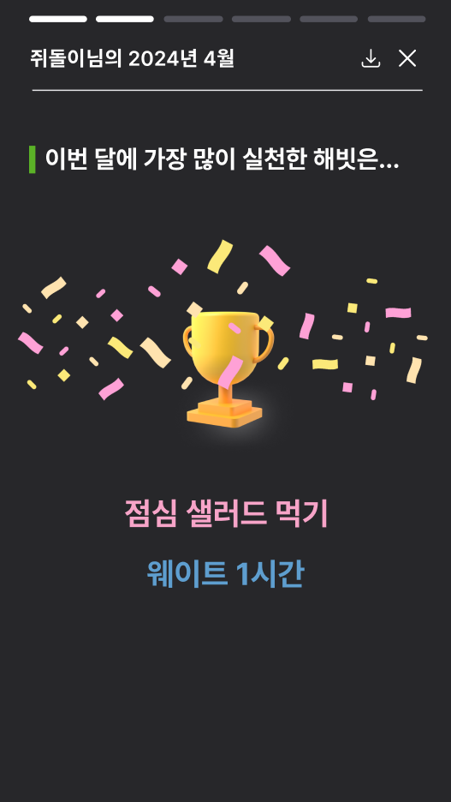
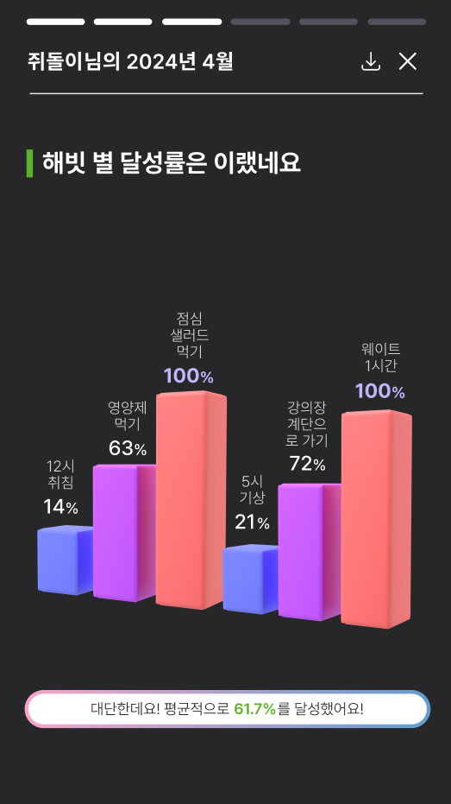
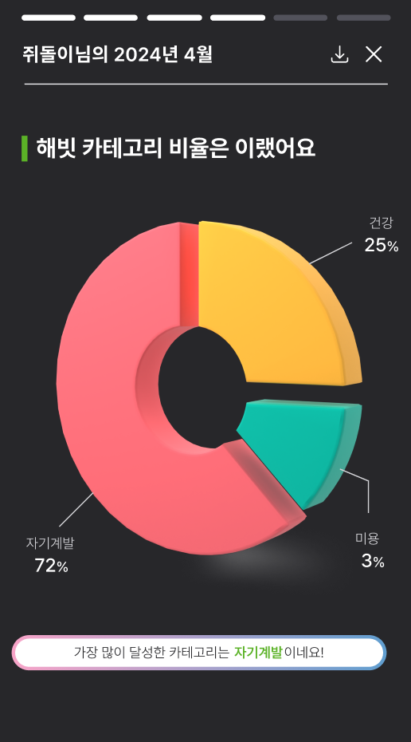
리포트-리캡
Title | 리캡 화면
Screen Id | UI-E-2000
Path | /history/list
Title | 리캡 화면
Screen Id | UI-E-2000
Path | /history/list
Title | 리캡 화면
Screen Id | UI-E-2000
Path | /history/list
Title | 리캡 화면
Screen Id | UI-E-2000
Path | /history/list

Slide 14
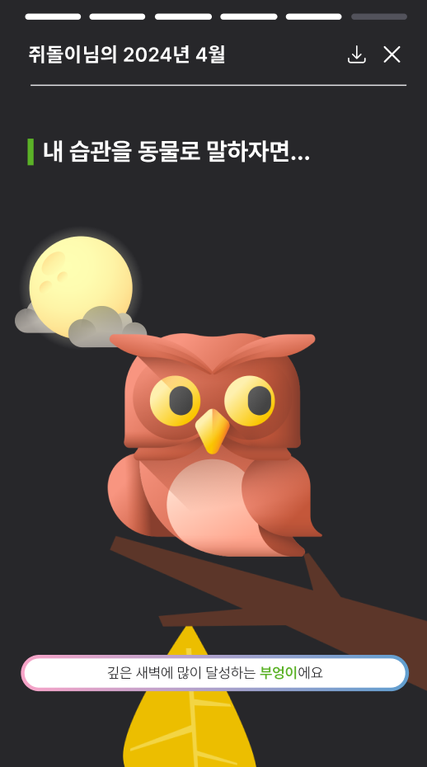
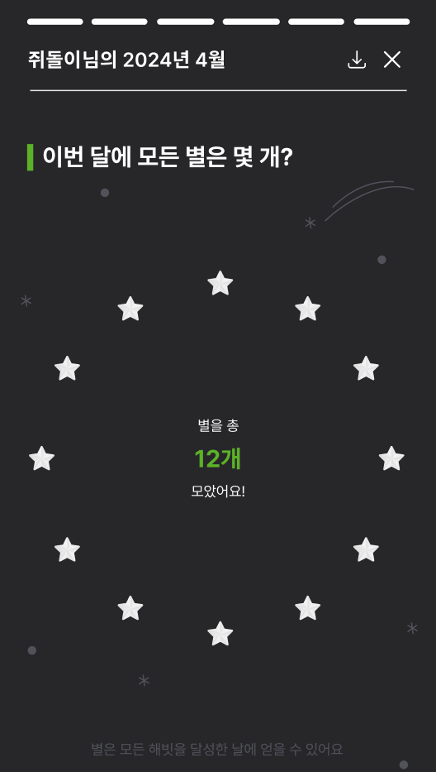


리포트-리캡
Title | 리캡 화면
Screen Id | UI-E-2000
Path | /history/list
Title | 리캡 화면
Screen Id | UI-E-2000
Path | /history/list
Title | 리캡 화면
Screen Id | UI-E-2000
Path | /history/list
Title | 리캡 화면
Screen Id | UI-E-2000
Path | /history/list

Slide 15
화면 목록
대분류 | 중분류 | Screen ID | Title | Description
메인 | 진입화면 | UI-A-1000 | 진입화면 | 서비스 로고 표시 후 하단 버튼 통해 로그인/회원가입
 | 회원가입 | UI-A-1001 | 개인정보 입력 | 닉네임, 성별, 직업군, 생일을 입력 후 제출
 | 메인 | UI-B-1000 | 메인 화면 | 오늘 해빗 달성 여부와 당월 스트릭 달성도 표시
해빗트래커 | 메인 | UI-C-1000 | 해빗 트래커 | 전반적인 해빗 관리 페이지로 해빗 생성, 편집 및 기록 가능
 | 해빗 등록 | UI-C-2000 | 해빗 추천 여부 | 해빗을 추천받을 페이지로 이동할 지 선택 가능
 |  | UI-C-2001 | 해빗 추천 | UI-C-2000에서 추천을 선택 시 사용자 정보 기반으로 해빗 추천
 |  | UI-C-2002 | 이름 입력 | 해빗 검색 후 선택 및 별칭 / 아이콘 지정
 |  | UI-C-2003 | 요일 입력 | 해빗을 수행할 요일을 입력
 |  | UI-C-2004 | 주기 입력 | 해빗을 수행할 주기(일)를 입력
 |  | UI-C-2005 | 등록 완료 | 등록 완료
 | 해빗 기록 | UI-C-3000 | 텍스트 입력 | 당일 해빗 수행 관련 내용을 텍스트로 입력
 |  | UI-C-3001 | 이미지 선택 | 당일 해빗 수행 관련 이미지 첨부
 |  | UI-C-3002 | 등록 결과 | 해빗 기록 등록 완료
 |  | UI-C-4000 | 해빗 기록 목록 | 특정 해빗에 대한 기록 내용을 목록으로 표시
 |  | UI-C-4001 | 해빗 상세 열람 | 해빗 기록 내용(텍스트, 이미지)를 열람

Slide 16
화면 목록
대분류 | 중분류 | Screen ID | Title | Description
보상 | 메인 | UI-D-1000 | 보상 메인 | 해빗 달성에 따라 포인트를 획득하고 나무를 성장시키는 화면
 | 상점 | UI-D-2000 | 포인트 상점 | 획득 포인트로 아이템 구매 (스트릭 색상 변경, 나무, 스트릭 복구)
리포트 | 통계 | UI-E-1000 | 전체 통계 | 해빗에 대한 전체 통계 페이지, pdf 추출 기능 포함
 | 리캡 | UI-E-2001 | 리캡 목록 | 산정된 리캡을 년/월별로 정리한 목록 표시
 |  | UI-E-2000 | 리캡 | 해당 월의 리캡 열람 가능

